Slide 1
Git và Github
GV: Nguyễn Khắc Hưng
Email: nguyenhung.tlh@gmail.com

Slide 2
Git là gì?
Git là hệ thống quản lý phiên bản phân tán (Distributed Version Control System – DVCS)
Phiên bản: Mỗi máy tính có thể quản lý nhiều phiên bản khác nhau của một tài nguyên được clone về từ repository.
Phân tán: Nhiều máy tính có thể thực hiện clone tài nguyên từ repository về để làm việc.
Ưu điểm: Git lưu lại các phiên bản thay đổi của tài nguyên và dễ dàng khôi phục lại mà ko đòi hỏi thủ tục phức tạp.
Việc lưu lại lịch sử thay đổi một cách tường minh khiến cho người quản lý hệ thống dễ dàng kiểm soát.

Slide 3
Tại sao chúng ta nên dùng Git?
Vấn đề khi làm việc chung
Nếu không dùng Git, việc trao đổi qua email, driver, dropbox sẽ mất nhiều thời gian. Người nhận sẽ phải rà soát xem mình đã đọc tới phần nào để đọc tiếp.
Vấn đề xảy ra lỗi, cần khắc phục và cần tìm người gây ra lỗi
Nếu không dùng Git, ta rất khó khôi phục lại chính xác những gì ta mong muốn. Vì ta không lưu lại từng bước thay đổi khi trao đổi với đối tác hay ngay cả những thay đổi của bản thân.

Slide 4
Github là gì
Nhiều người nhầm lẫn giữa Git và Github.
Git là một mô hình hệ thống.
Github là một dịch vụ máy chủ.

Slide 5
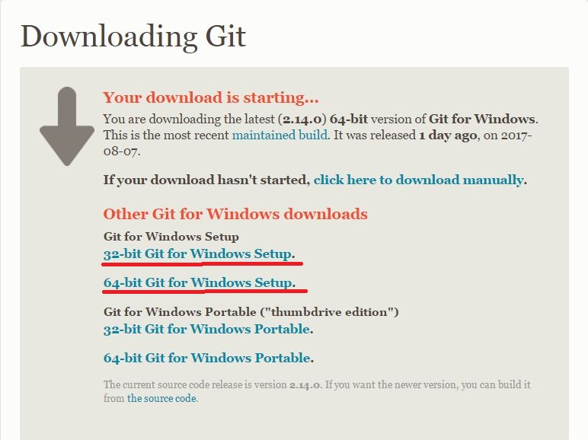
Cài đặt phần mềm
Git: https://git-scm.com/download/win
(Lựa chọn tùy theo phiên bản windows của bạn là 32bit hay 64bit)

Slide 6
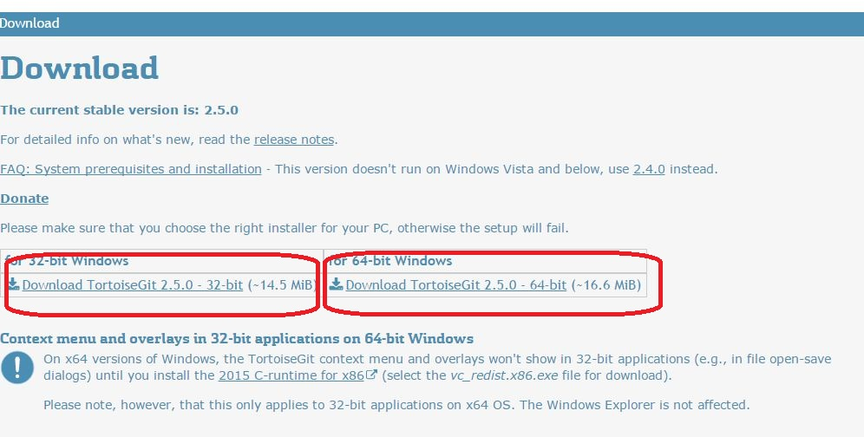
2. TortoiseGit: https://tortoisegit.org/download/
(Cũng lựa chọn phiên bản tùy theo phiên bản của win)

Slide 7
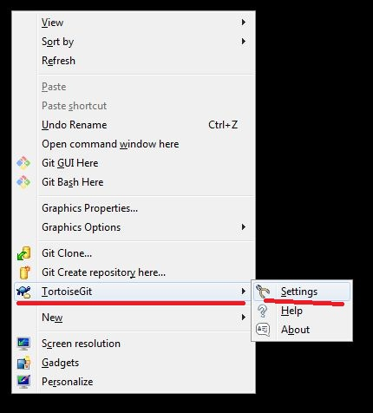
Cấu hình phần mềm.
Nếu bạn kích chuột phải vào màn hình mà ko thấy bộ công cụ của tortoise của Git thì hãy làm như sau nhé.
Shift + chuột phải
Chọn TortoiseGit -> Settings

Slide 8
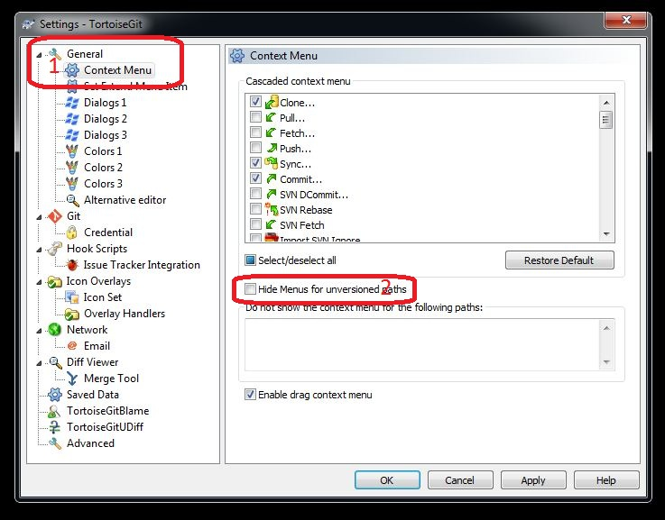
Cấu hình phần mềm
c. Chọn General -> Context Menu
d. Bỏ lựa chọn ở mục 2 như hình.
“Hide menu for unversioned paths”

Slide 9
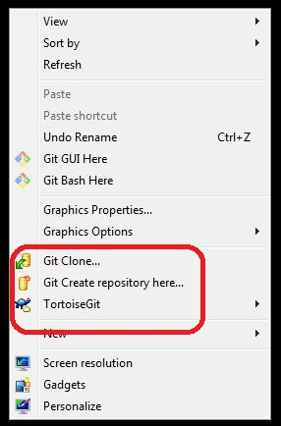
Cấu hình phần mềm
Sau khi cài đặt xong khi chúng ta ấn chuột phải thì bộ công cụ của tortoise git sẽ hiện ra mà ko cần kết hợp phím shift nữa.

Slide 10
Thực hành: Cách tạo một repository
Cách 1: Tạo bằng GitGui
Cách 2: Tạo bằng GitCommand (https://thachpham.com/tools/cach-tao-repository-cho-git.html)

Slide 11
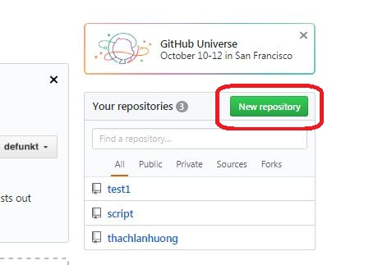
Tạo repository bằng Github
B1: Vào trang chủ sau khi đã đăng nhập.
B2: Chọn new repository như hình

Slide 12
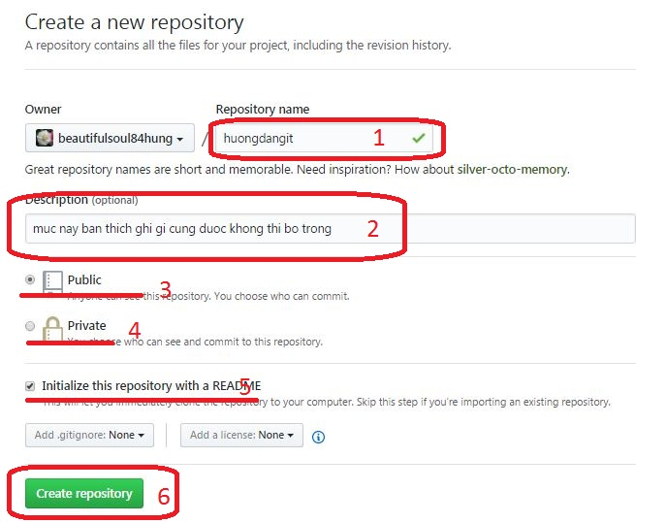
Tạo repository bằng Github
Sau khi chọn “new repository”
Ta thực hiện tạo mới.
Tên của repository
Một vài ghi chú
3 vs 4: Chế độ của kho làm việc
Thêm file README
Tạo

Slide 13
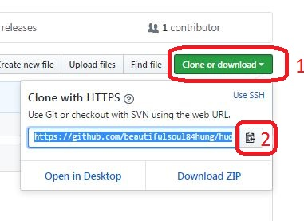
Tạo repository bằng Github
B4 Click vào nút clone or download
Được mark số 1.
B5 Chọn mục 2 để copy link cần
clone về máy client

Slide 14
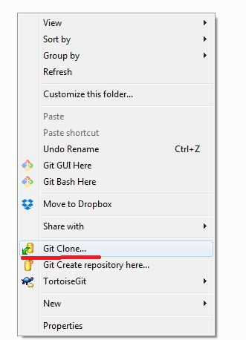
Tạo repository bằng Github
B6 Kich chuột phải vào nơi bạn muốn clone
để clone tài nguyên về.

Slide 15
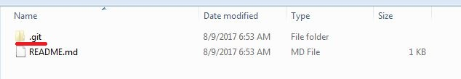
Tạo repository bằng Github
Sau khi thực hiện xong nếu thấy file .git ở trong thư mục mới clone về là bạn đã thành công

Slide 16
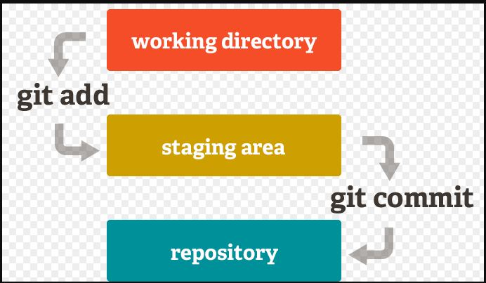
Staging area
Staging Area nghĩa là một khu vực mà nó sẽ được chuẩn bị cho quá trình commit.
Cú pháp:
git add tên_file

Slide 17
Commit
Commit là một hành động để Git lưu lại một bản chụp (snapshot) của các sự thay đổi trong thư mục làm việc, và các tập tin và thư mục được thay đổi đã phải nằm trong Staging Area.
Mỗi lần commit nó sẽ được lưu lại lịch sử chỉnh sửa của mã nguồn kèm theo tên và địa chỉ email của người commit.
Với Git bạn cũng có thể khôi phục lại tập tin trong lịch sử commit của nó để chia cho một phân nhánh (branch) khác, đây là mấu chốt của việc bạn sẽ dễ dàng khôi phục lại các thay đổi trước đó

Slide 18
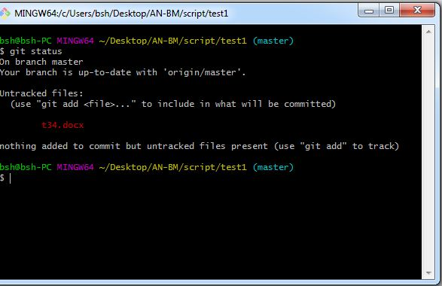
Điều kiện để commit
Nếu bạn muốn commit một tập tin đó, bạn sẽ cần phải đưa tập tin đó vào trạng thái tracked bằng lệnh git add tên_file. Trong git có hai loại trạng thái chính đó là Tracked và Untracked.
Dùng lệnh git status để xem trạng thái.

